Slide 1

Sumo Primero
Fracciones
3° Básico: Unidad 4 | Capítulo 14: Fracciones.
Apoyar la sistematización de la sección Problemas.
Página 112.

Slide 2

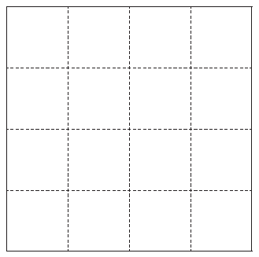
¿Cómo podemos dividir este cuadrado en cuatro partes iguales?

Slide 3


Puedo dividirlo en
4 rectángulos.
Cada uno de los 4 rectángulos está formado por 4 cuadraditos.

Slide 4
Puedo dividirlo en
4 cuadrados.
Cada uno de los 4 cuadrados está formado por 4 cuadraditos.

Slide 5
Puedo dividirlo en
4 triángulos.
Cada uno de los 4 triángulos pueden formar 4 cuadraditos.
3
1
4
2
4
3

Slide 6
También podemos
dividirlo en partes
que no tienen la misma forma…
Pero sus partes también están formadas por 4 cuadraditos.

Slide 7
1
4
También podemos
dividirlo en partes
que no tienen la misma forma…
Pero sus partes también están formadas por 4 cuadraditos.

Slide 8
1
4
1
4

Slide 9
1
4
1
4
1
4

Slide 10
1
4
1
4
1
4
1
4

Slide 11
1
4
1
4
1
4
1
4
1
4

Slide 12
1
4
1
4
1
4
1
4
1
4
1
4

Slide 13
1
4
1
4
1
4
1
4
1
4
1
4
1
4

Slide 14
1
4
1
4
1
4
1
4
1
4
1
4
1
4
1
4

Slide 15
1
4
1
4
1
4
1
4
Cada parte es un cuarto del cuadrado porque está formado por 4 cuadraditos.
Este cuadrado está formado
por 4 cuartos.

